Slide 1
Разъяснения Порядка о предоставлении субсидии участникам СВО
21 октября 2025 года
aryuna.bar80@gmail.com

Slide 2
Предоставление субсидии
Необходимое условие:
СОФИНАНСИРОВАНИЕ получателем субсидий расходов, связанных с реализацией проектов в сфере предпринимательской деятельности (далее – проекты), в размере не менее 5 процентов от размера субсидий
Размер субсидии
500 000 рублей
Софинансирование
5%
25 000 рублей

Slide 3
Субсидия для участников СВО
Необходимые документы:
ИП
ЮЛ
1) Копия паспорта РФВВВВВВВВВВВВВВВВВВВВВВВВВОВВВВВВВВВ
1) Копия устава
2) Справка участника СВОВВВВВВВВВВВВВВВВВВВВВВВВВВВВВВВВВОВВВВВВВВВBОOВОВОВВВ
2) Документ о владении доли в уставном капитале (не менее50%)
3) Информация в целях получения субсидий;
3) Информация в целях получения субсидий;
ВВВВВВ ВВ
4) Бизнес-проект
4) Копия паспорта РФ, владеющего долейВВВВВВВВВВВВВВВВВВВВВВВВВОВВВВВВВВВ
5) Гарантийное письмоВВВВВВВВВВВВВВВВВВВВВВВВВОВВВВВВВВВ
5) Справка участника СВОВВВВВВВВВВВВВВВВВВВВВВВВВВВВВВВВВОВВВВВВВВВBОO, владеющего долейВОВОВВВ
6) ООOткрытый расчетный счет на ИПВВВВВВВВВВВВВВВВВВВВВВВВВОВВВВВВВВВ
6) Бизнес-проект
7) ООСогласие на обработку персональных данныхВВВВВВВВВВВВВВВВВВВВВВВВВОВВВВВВВВВ
7) Гарантийное письмоВВВВВВВВВВВВВВВВВВВВВВВВВОВВВВВВВВВ
8) ООOткрытый расчетный счет на ЮЛВВВВВВВВВВВВВВВВВВВВВВВВВОВВВВВВВВВ
8) ООСогласие на публикацию (размещение)ВВВВВВВВВВВВВВВВВВВВВВВВОВВВВВВВВВ
9) ООСогласие на обработку персональных данныхВВВВВВВВВВВВВВВВВВВВВВВВВОВВВВВВВВВ
10) ООСогласие на публикацию (размещение)ВВВВВВВВВВВВВВВВВВВВВВВВОВВВВВВВВВ
Дополнительные документы (по желанию):
Справка об отсутствии налоговой задолженности
Документы для оценки заявки (договоры, фотографии и прочее)

Slide 4
Предоставление субсидии
Требования к участникам отбора:
1) не является иностранным ЮЛ, а также российским ЮЛ, имеющим участие в офшорной компании;
2) не находится в перечне организаций и ФЛ, причастных к экстремистской деятельности или терроризму;
3) не находится в перечнях организаций и ФЛ, связанных с террористическими организациями и террористами или с распространением оружия массового уничтожения;
4) не получает средства из бюджета Забайкальского края на основании иных нормативных правовых актов Забайкальского края на цель, установленную в Порядке;
5) не является иностранным агентом в соответствии с Федеральным законом от 14 июля 2022 года № 255-ФЗ «О контроле за деятельностью лиц, находящихся под иностранным влиянием»;
6) отсутствует налоговая задолженность либо имеется задолженность не более 30 тысяч рублей;
7) отсутствуют просроченная задолженность по возврату в бюджет Забайкальского края иных субсидий и (или) иная просроченная задолженность по денежным обязательствам перед бюджетом Забайкальского края.
8) участник отбора, являющийся ЮЛ, не находится в процессе реорганизации, ликвидации, в отношении его не введена процедура банкротства, деятельность не приостановлена; участник отбора, являющийся ИП, не прекратил деятельность в качестве ИП;
9) в реестре дисквалифицированных лиц отсутствуют сведения о дисквалифицированных руководителе, членах исполнительного органа, лице, исполняющем функции единоличного исполнительного органа, или главном бухгалтере (при наличии) участника отбора, являющегося ЮЛ, об ИП и о ФЛ - производителе товаров, работ, услуг, являющихся участниками отбора;
10) состоит на налоговом учете в налоговых органах, осуществляет деятельность на территории Забайкальского края

Slide 5
Затраты
Статьи расходов в целях реализации проекта:
1) аренда нежилого помещения
2) ремонт нежилого помещения, включая приобретение строительных материалов, оборудования, необходимого для ремонта помещения
3) аренда и (или) приобретение оргтехники, оборудования (в том числе инвентаря, мебели);
4) выплата по передаче прав на франшизу (паушальный платеж);
5) ООоплата коммунальных услуг и услуг электроснабжения
ВВВВВВ ВВ
6) оформление результатов интеллектуальной деятельности
7) приобретение основных средств (за исключением приобретения зданий, сооружений, земельных участков, автомобилей);
8) переоборудование транспортных средств для перевозки маломобильных групп населения, в том числе инвалидов;
9) Ооплата услуг связи , в том числе «Интернет»;
10) оплата услуг по созданию, технической поддержке, наполнению, развитию и продвижению в средствах массовой информации и сети «Интернет» (услуги хостинга, расходы на регистрацию доменных имен в сети «Интернет» и продление регистрации, расходы на поисковую оптимизацию, услуги и (или) работы по модернизации и (или) продвижению сайта и аккаунтов в социальных сетях);
11) приобретение программного обеспечения и неисключительных прав на программное обеспечение (расходы, связанные с получением прав по лицензионному соглашению; расходы по адаптации, настройке, внедрению и модификации программного обеспечения; расходы по сопровождению программного обеспечения);
12) уплата первого взноса (аванса) при заключении договора лизинга и (или) лизинговых платежей, за исключением уплаты первого взноса (аванса) и лизинговых платежей по договору лизинга, сублизинга, в случае если предметом договора является легковое транспортное средство и (или) мототранспортное средство

Slide 6
Целевой показатель
Создание новых рабочих(его) мест(а)
по состоянию на 31.12.2026г., по сравнению с количеством
рабочих мест по состоянию 31.12.2025г.
ВВВВВВ ВВ

Slide 7
Субсидия для участников СВО
Отчетность после получения субсидии:
Ежеквартальная:
Сроки представления:
1) о достижении значений результата предоставления субсидий, определенных соглашением;
2) об осуществлении расходов, источником финансового обеспечения которых являются субсидии, с приложением документов, подтверждающих фактически произведенные получателем субсидий расходы, источником которых стали субсидии.
3) О о расходах по смете
не позднее 3-го рабочего дня месяца, следующего за отчетным кварталом, представляют в Mинистерство через ГИИС «Электронный бюджет:
ВВВВВВ ВВ
До 14 января 2026 года за 4 квартал 2025 года
До 3 апреля 2026 года за 1 квартал 2026 года
До 3 июля 2026 года за 2 квартал 2026 года
До 5 октября 2026 года за 3 квартал 2026 года
До 14 января 2027 года за 4 квартал 2026 года
До 31.12.2026 года необходимо:
- потратить субсидию
достичь целевой показатель
обеспечить софинасирование за счет собственных средств

Slide 8
Предоставление заявки
Заявка на субсидию подается в электронном виде на ГИИС «Электронный бюджет»,
подписывается усиленной цифровой подписью
через КриптоПро
ссылка:
promote.budget.gov.ru

Slide 9
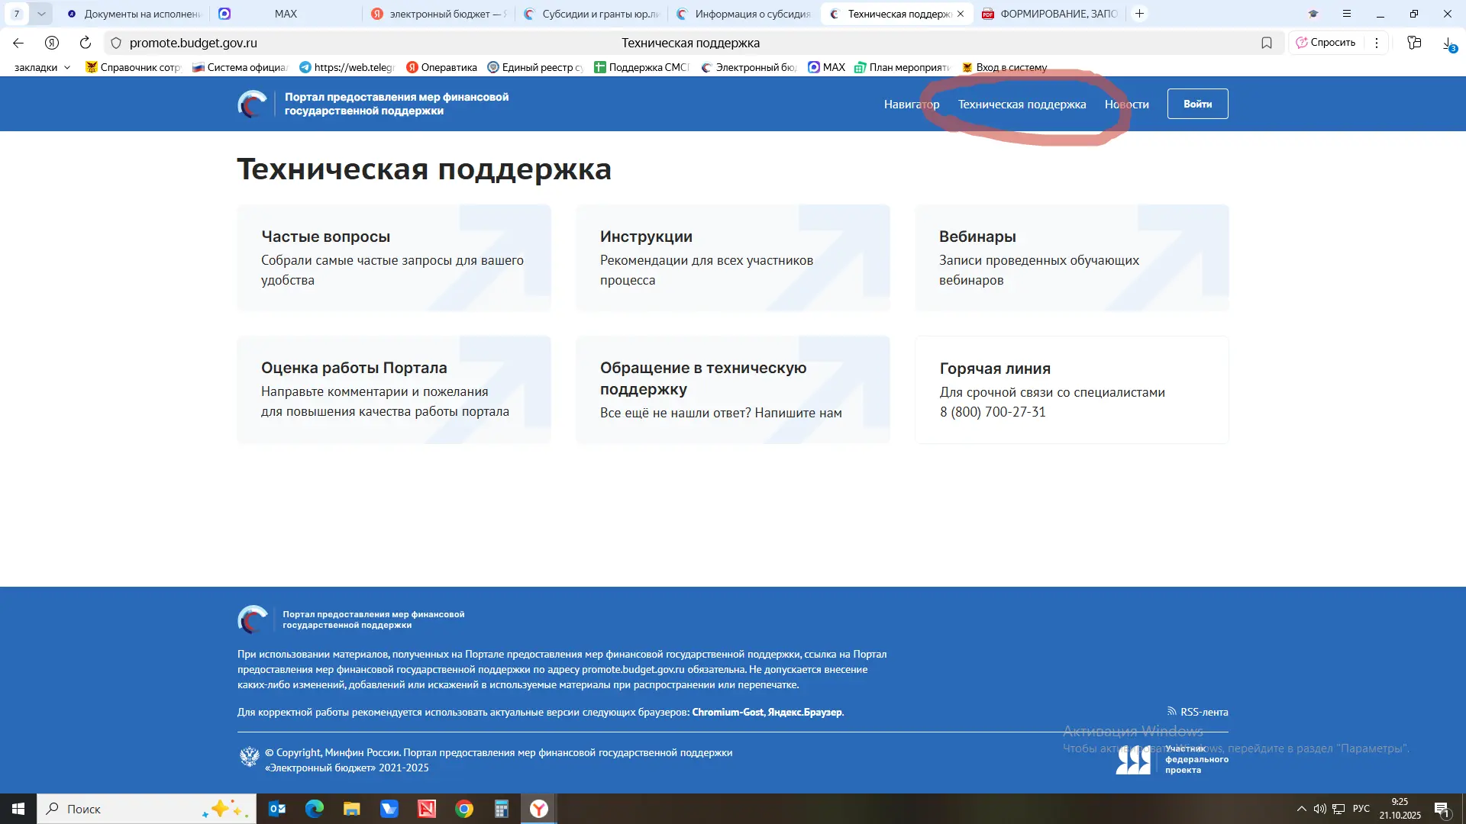
Техническая поддержка

Slide 10
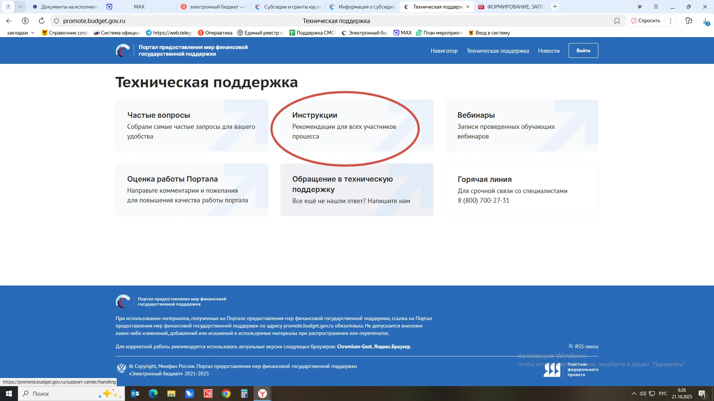
Инструкции к заполнению

Slide 11
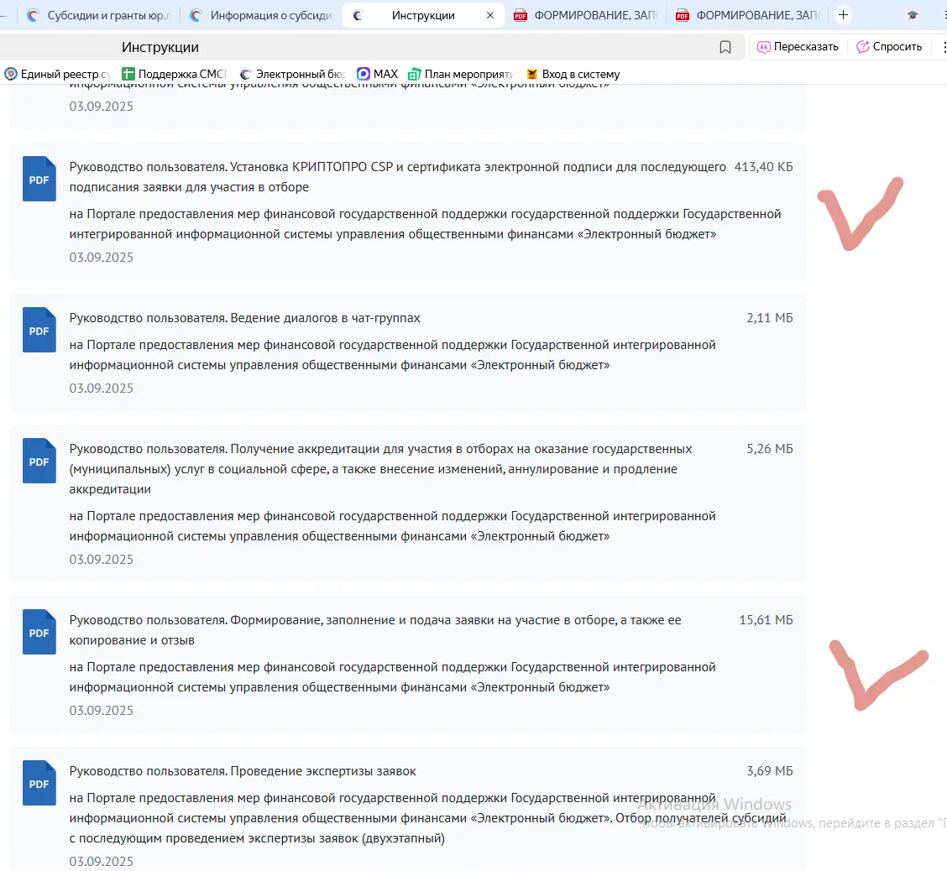
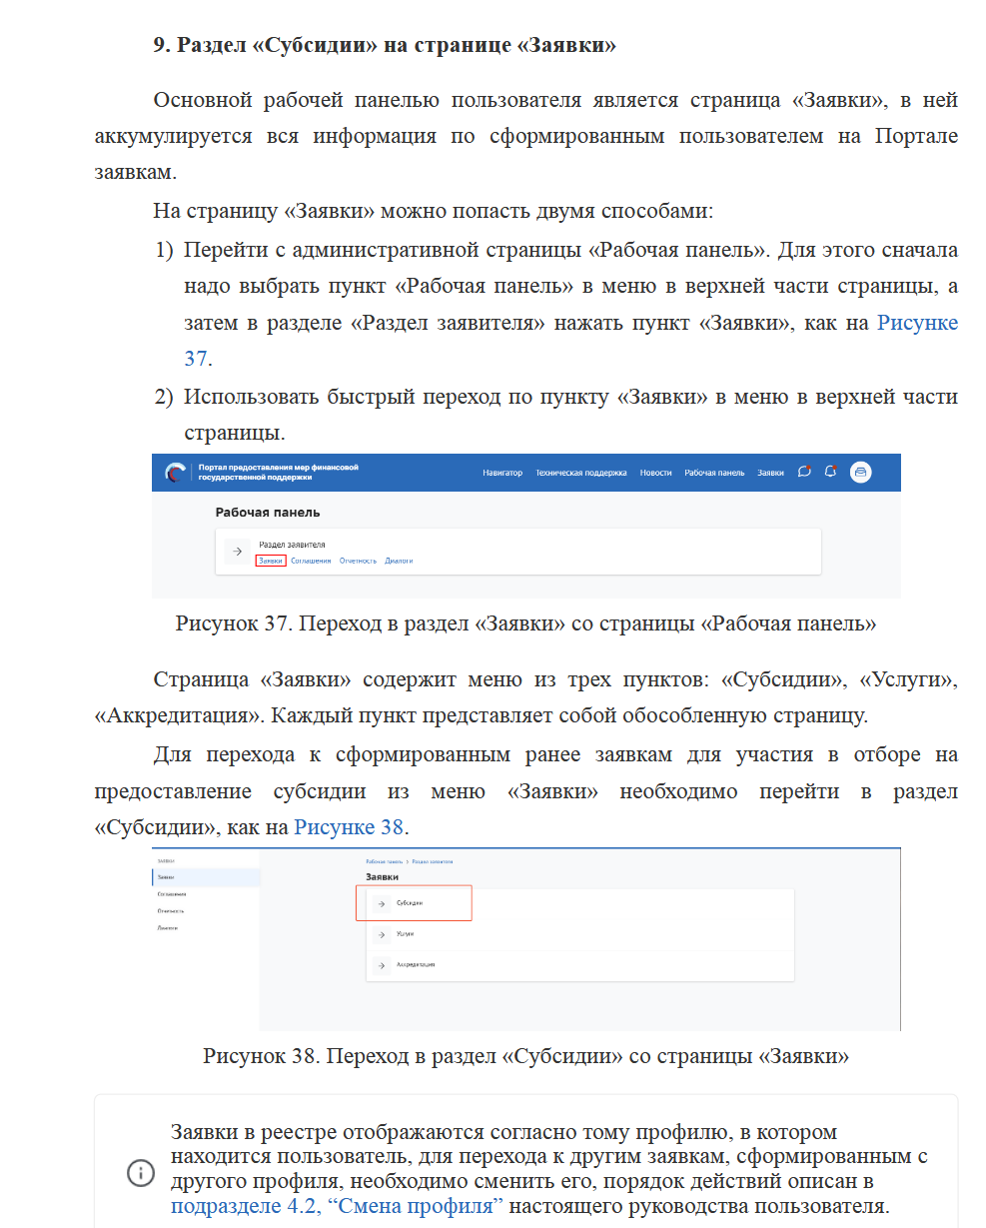
Руководство пользователя

Slide 12




Предоставление субсидии
Основные этапы
Начало приема
документов
25.10.2025
ОООOкончание приема
документов
24.11.2025
Дата заключения
соглашения
17.12.2025
Перечисление субсидии
19.12.2025

Slide 13
Методика оценки конкурсной документации
№ п/п | Наименование критерия | Весовое значение | Показатель критерия и критерии оценки (в баллах)
1 | 2 | 3 | 4
1 | Степень обеспеченности материально-технической, ресурсной базой для реализации бизнес-плана проекта | 0,2 | В зависимости от наличия собственной материально-технической, ресурсной базы для реализации бизнес-плана проекта, подтвержденной документально (копии документов, заверенные участником отбора) на приобретение основных средств, на аренду помещений, земельных участков, на поставку сырья и материалов и др.). Не имеет собственной материально-технической, ресурсной базы для реализации бизнес-плана проекта - 0 баллов; имеет собственную материально-техническую базу для реализации бизнес-плана проекта - 30 баллов; имеет собственную материально-техническую, ресурсную базу для реализации бизнес-плана проекта - 70 баллов
2 | Срок окупаемости проекта | 0,2 | Свыше 3 лет - 10 баллов; от 1,5 до 3 лет включительно - 40 баллов; до 1,5 лет включительно - 50 баллов
3 | Вид экономической деятельности, указанный в выписке из ЕГРИП и ЕГРЮЛ по которому реализуется проект | 0,3 | Вид экономической деятельности, относящийся к приоритетному виду деятельности: 1) обрабатывающие производства (Раздел С ОКВЭД), деятельность гостиниц и предприятий общественного питания (Раздел I ОКВЭД), сельское хозяйство (Раздел А ОКВЭД), строительство (Раздел F ОКВЭД), техническое обслуживание и ремонт автотранспортных средств (подкласс 45.2 ОКВЭД) предоставление социальных услуг без обеспечения проживания (класс 88 ОКВЭД), ремонт компьютеров, предметов личного потребления и хозяйственно-бытового назначения (класс 95 ОКВЭД), деятельность по предоставлению прочих персональных услуг (класс 96 ОКВЭД) - 100 баллов; 2) прочие – 0 баллов
4 | Принятие обязательства созданию новых рабочих мест по истечении года после года предоставления субсидий по сравнению с количеством рабочих мест до предоставления субсидий | 0,3 | Создание рабочих мест с учетом индивидуального предпринимателя: 1 рабочее место - 40 баллов; 2 рабочих места и более- 60 баллов; В заявке указывается количество новых рабочих мест, которые участник отбора обязуется создать до конца следующего года после года предоставления субсидий. Учитываются только застрахованные лица, на которых участники отбора - работодатели представили сведения о сумме выплат и иных вознаграждениях и (или) страховом стаже

